Slide 1
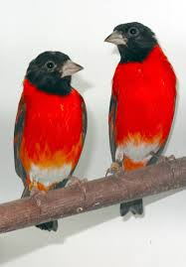
passaredo
Avanço Automático
Toninho Vendramini
formatações

Slide 2
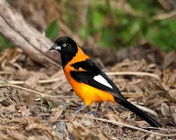
Aves, aves e mais aves.
Adoradoras do sol.
Estrela matutina e vespertina de grandeza maior.
Revoam no momento do solstício boreal.
Gorjeios com suave sonoridade...
Embalam nossos sonhos e enaltecem a alma...

Slide 3
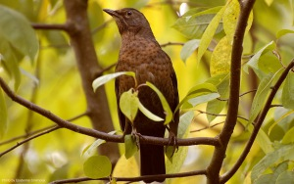
Dançam nos galhos em voos altaneiros.
Retiram a substancia volátil das flores.
Como almiscareiros, deixam perfume no ar.
Arautos da paz e da alegria.

Slide 4
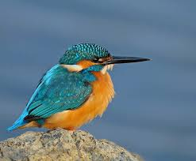
Sinto-me envolvido pelo mágico momento.
Vem uma vontade imensa de voar.
Pelos céus e a tudo contemplar.
Sou menino, sou passarinho...

Slide 5
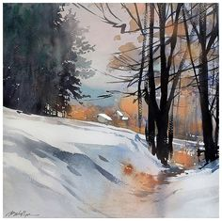
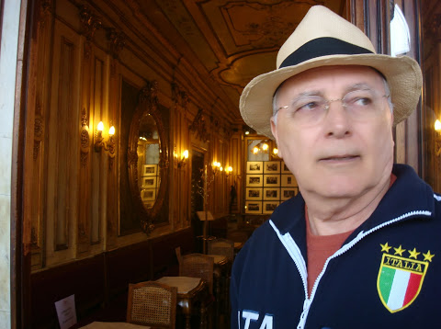
UMA CRIAÇÃO E PRODUÇÃO DE:
VENDRAMINI
Pesquisas & Imagens
Acervo Pessoal / Internet
Músicas
Abertura e Acompanhamento: Yesterday Love
Encerramento: Completamente Solo
TONINHO 44
ACESSE MEUS ESPAÇOS CULTURAIS E TORNE-SE MEU SEGUIDOR
http://vendraminiletras.blogspot.com/
http://sergrasan.com/toninhovendraminislides/
PARTICIPAÇÕES:
ASSOCIAÇÃO DOS POETAS E ESCRITORES DE JUNDIAÍ E REGIÃO.
. ACADEMIA NACIONAL DE LETRAS DO PORTAL DO POETA BRASILEIRO - ACADÊMICO 28.
. Email: toninhovendramini@gmail.com

